Slide 1
Duplo Diamante
17 de fevereiro de 2025

Slide 2

Como conhecer o contexto ?

Slide 3
Contexto
Antes de começar a desenvolver um produto, é crucial entender o mercado, os públicos que você quer alcançar e quais produtos vai entregar.
Para isso, é necessário fazer uma pesquisa de mercado e analisar o contexto.
Em que mercado você vai ingressar?
Quais públicos você quer alcançar?
Que produto você vai entregar?
Essa etapa inicial é crucial para o sucesso, pois permite identificar o problema que que você quer resolver e definir a solução de forma mais precisa.
Notes:
Estamos no início do processo do duplo diamante, buscando entender o problema antes de começar a pensar nas soluções!

Slide 4
Duplo Diamante

Slide 5
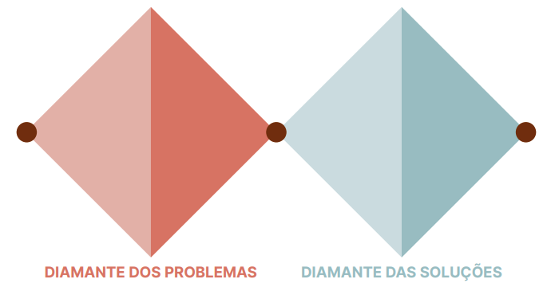

Duplo Diamante

Slide 6
Duplo Diamante

Slide 7
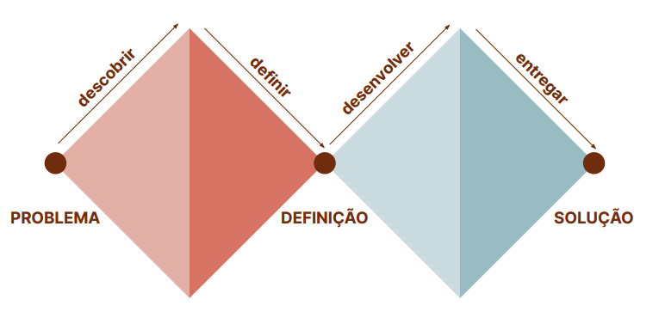
Duplo Diamante

Slide 8
Duplo Diamante
A importância do duplo diamante reside no fato de que ele permite uma abordagem colaborativa, centrada no usuário e baseada em evidências, resultando em produtos e serviços mais relevantes, eficazes e inovadores. Além disso, o modelo ajuda a evitar soluções prematuras e a promover uma mentalidade de aprendizado contínuo, possibilitando que as equipes se adaptem e melhorem suas ideias ao longo do processo de design.

Slide 9
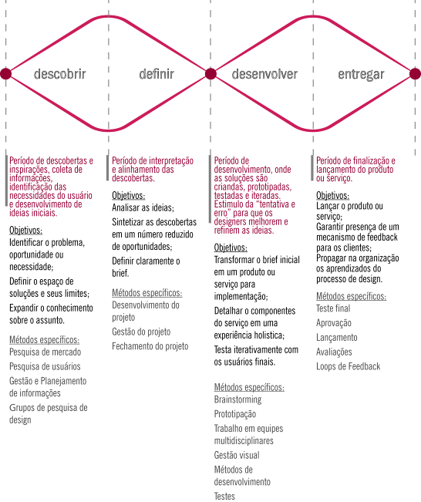

Slide 10

Pesquisa
Conjunto de métodos e técnicas para ampliar o conhecimento sobre mercado, pessoas e produtos.
Fonte: https://www.shutterstock.com/pt

Slide 11
Pesquisa
A pesquisa nos ajuda a entender melhor o mercado, os produtos e o público-alvo, e que ela pode ser dividida em duas categorias: dados primários e dados secundários.
Dados primários são coletados diretamente da fonte, como através de pesquisas com o público, entrevistas e observações. Já os dados secundários são coletados a partir de pesquisas já realizadas, como livros, artigos e relatórios.

Slide 12
Pesquisa: Dados Primários
Coleta de dados direto na fonte;
Requer técnicas de entrevista e observação in loco;
Requer TCLE (Termo de Consentimento Livre e Esclarecido).
Exemplos:
Survey;
Entrevista em Profundidade;
Grupo Focal;
Observação Participante;
Sessão Generativa.

Slide 13
Pesquisa: Dados Secundários
Coleta de dados a partir de pesquisas já feitas;
Pesquisa Bibliográfica;
Sistematização de informações.
Exemplos:
Pesquisa Desk;
Benchmark;
Estudo de tendências.

Slide 14
Pesquisa de mercado

Slide 15
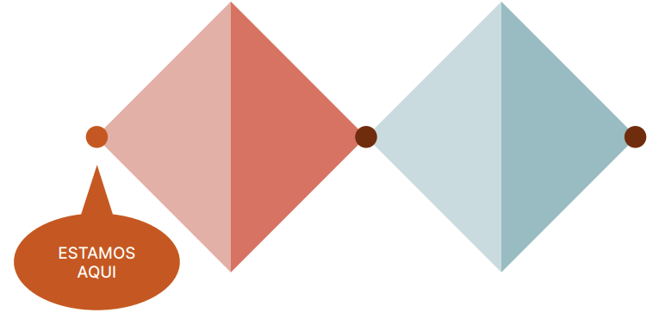
Duplo Diamante

Slide 16
O que é pesquisa de mercado e para o que serve
A pesquisa de mercado é uma ferramenta estratégica que as empresas podem utilizar para analisar a concorrência, conhecer o público em profundidade, entender a força da marca e encontrar oportunidades de atuação.
Essa abordagem se baseia na coleta e na análise de dados para gerar insights que podem ser acionados para ganhar market share (fatia do mercado) e promover melhorias no produto, no serviço e no posicionamento do negócio.

Slide 17
Tipos de pesquisa de mercado
As pesquisas de mercado podem ser:
Qualitativas: baseadas em informações comportamentais;
Quantitativas: baseada em resultados quantificáveis;
Primárias: em que você tem contato direto com os participantes (ex.: com os usuários) e fica responsável por fazer o levantamento de dados;
Secundárias: a partir da observação de dados do mercado de fontes externas, como estudos realizado por outras organizações;
Exploratória: que faz um levantamento mais superficial das informações, para investigar e entender alguns cenários e explorar o mercado, com base em pesquisas mais flexíveis;
Descritiva: que envolve fazer uma pesquisa mais aprofundada e complexa (que pode envolver mais de duas variáveis) para validar hipóteses sobre o público e o mercado.
Você pode combinar essas abordagens para extrair insights mais relevantes das análises.

Slide 18
Como fazer pesquisa de mercado?
1. Defina os objetivos
Como iniciar uma pesquisa de mercado? O primeiro passo é a definição de objetivos, determinante para escolher o tipo de pesquisa realizada e as ferramentas que serão utilizadas para coletar os dados.
Então, pense no que quer descobrir com a pesquisa e no problema que o time pretende resolver com ela. Monte um roteiro de perguntas para serem respondidas com a sua pesquisa. Mesmo que novas questões surjam, você tem um norte para seguir. A ideia não é prever os resultados, mas ter um guia para olhar para os dados.

Slide 19
Como fazer pesquisa de mercado?
2. Identifique o que estará em análise
A sua pesquisa pretende analisar a concorrência ou os usuários do seu produto? Identificar o que estará em análise e quem serão os participantes é o segundo passo para fazer uma pesquisa de mercado.
Se você vai analisar o público, precisa definir a amostragem que será analisada. Toda essa preparação é necessária para evitar erros na hora de rodar as pesquisas. Neste momento, também é preciso avaliar a viabilidade de fazer a análise de mercado.
Para definir a amostragem, leve em consideração o tamanho da sua base de usuários e a ferramenta utilizada para a coleta de dados. Principalmente se o time nunca fez uma pesquisa de mercado antes, é importante validar a estratégia pensada para colher informações. Com o tempo, a equipe vai refinando os processos e pode aumentar a amostragem.

Slide 20
Como fazer pesquisa de mercado?
3. Escolha a metodologia
Escolher a metodologia utilizada para colher e analisar os dados do seu estudo é o terceiro passo para fazer uma boa pesquisa de mercado. Então, defina se ela será quantitativa ou qualitativa, primária ou secundária, exploratória ou descritiva.
Depois, escolha quais ferramentas serão utilizadas para recolher e avaliar as informações. Também é importante definir as pessoas responsáveis por cada etapa da pesquisa. Quem vai ficar responsável pelas entrevistas, por criar as perguntas, por analisar os dados?
Lembrando que toda a metodologia deve ser selecionada com base nos objetivos definidos anteriormente.

Slide 21
Como fazer pesquisa de mercado?
4. Faça o levantamento de dados
Utilizando a metodologia e as ferramentas escolhidas, é hora de fazer o levantamento de dados. Aqui, é importante ter um cronograma para guiar o time na condução da pesquisa de mercado.
Se você pretende fazer entrevistas com usuários, é necessário marcar um horário com antecedência. Já se pretende analisar a concorrência, divida a sua pesquisa em etapas para validar a metodologia. Na análise de dados, é interessante cruzar informações para ter insights mais relevantes e que possam agregar valor às suas estratégias.

Slide 22
Como fazer pesquisa de mercado?
5. Apresente os resultados
Depois de levantar e analisar os dados, é importante apresentar os insights para o time e para os stakeholders. Durante a apresentação, novas questões podem surgir, alimentadas pelas diferentes visões das pessoas. Esse é um processo importante para extrair ainda mais dados relevantes da pesquisa e aplicar os insights na estratégia de produto.

Slide 23
Como fazer pesquisa de mercado?
6. Utilize a tecnologia a seu favor
Há diversas ferramentas focadas em pesquisa de mercado. Elas facilitam muito o trabalho do time de Produto, automatizando tarefas e tratando um grande volume de dados.

Slide 24
Como levantar informações?
Google Trends
O Google Trends é uma ferramenta muito útil para explorar tendências e entender o mercado. Com ela, você consegue ver os termos mais buscados atualmente e avaliar se algum termo específico desperta ou não o interesse do público hoje. Link: https://trends.google.com.br/trends/?geo=BR
Think with Google
A plataforma concentra vários estudos prontos de mercado para as empresas poderem extrair os dados que mais interessam para a sua estratégia. Link: https://www.thinkwithgoogle.com/

Slide 25
Como levantar informações?
Formulários online
Os formulários online são ótimas alternativas para rodar pesquisas com os clientes e com o público em geral. Essas ferramentas permitem personalizar perguntas e criar questões abertas ou de múltipla escolha.
Google Forms
Typeform
Jotform
Jestor
BuzzSumo
O BuzzSUmo é uma boa alternativa para fazer a gestão das suas campanhas de Marketing, avaliar as preferências dos consumidores e mapear a concorrência. A ferramenta emite relatórios personalizados que facilitam as análises de mercado. Link: https://buzzsumo.com/

Slide 26
Como levantar informações?
SEMRush
O SEMRush é uma ferramenta de análise das palavras-chave mais buscadas pelos consumidores no Google. A partir disso, você consegue identificar tendências e avaliar se vale a pena investir em determinado tipo de conteúdo para o público, de acordo com o volume de buscas mensais. Link: https://www.semrush.com/
Social Seacher
O Social Seacher é uma ferramenta de busca em mídias sociais sobre menções, usuários e tendências. Link: https://www.social-searcher.com/

Slide 27
Como levantar informações?
Mapa de empresas - GOV
O Mapa de empresas é uma ferramenta disponibilizada pelo governo federal para os interessados em obter informações mensais sobre o procedimento de registro de empresas, como o tempo médio para abertura, e o número de empreendimentos abertos e fechados, inclusive com detalhes sobre a localização e as atividades desenvolvidas. Link: https://www.gov.br/empresas-e-negocios/pt-br/mapa-de-empresas/painel-mapa-de-empresas
SimilarWEB
O SimilarWEB uma ferramenta de análise de sites, que ajuda a conhecer o mercado e monitorar concorrentes. Link: https://www.similarweb.com/pt/

Slide 28
Pesquisas com IA
Pesquisa com ia: gemini.google.com perplexity.ai e claude.ai
Estratégia de marketing: marketmuse.com
Mapa mental: xmind.ai e gitmind.com
Crie sua Startup com ia: app.mixo.io
Análise de redes sociais: notjustanalytics.com
Extras
Diversas ferramentas: https://smallseotools.com/pt/
SearchGPT: https://chatgpt.com/search
Notes:
https://pfpmaker.com/
O Product Discovery é como um plano de construção para o seu produto. Ele te ajuda a entender:
Benchmark: É como você olhar para outras casas na vizinhança para ver quais materiais são usados, quais estilos são mais populares e quais características são importantes para as pessoas. Você pode se inspirar em outras casas, mas também precisa ter o seu próprio estilo e características únicas.
Estudo de Personas: É como você criar um perfil detalhado de cada membro da sua família. Você precisa saber o que cada um gosta, precisa e como se comporta dentro de casa. Por exemplo, se você tem um filho pequeno, precisa de um quarto com mais segurança e espaço para brincar.
Mapa de Empatia: É como você se colocar no lugar de cada membro da sua família e entender como eles se sentem em relação à casa. Você precisa saber se eles se sentem confortáveis, seguros e felizes.
Com essas informações, você pode criar um projeto de casa que atenda às necessidades de todos e seja um sucesso!
Assim como na construção de uma casa, o Product Discovery te ajuda a criar um produto que atenda às necessidades do seu público e seja um sucesso no mercado!
–
Para saber se você aplicou os conceitos da aula corretamente, pense em algumas perguntas:
Benchmark:
Você realmente identificou os principais players do mercado?
Você analisou como eles se comunicam com o público?
Você identificou os diferenciais de cada um?
Você conseguiu identificar quais boas práticas você pode aplicar ao seu produto?
Estudo de Personas:
Você criou perfis detalhados do seu público-alvo?
Você incluiu informações sobre seus hábitos, necessidades e dores?
Você usou dados reais para criar as personas?
Você consegue visualizar as personas como pessoas reais?
Mapa de Empatia:
Você conseguiu se colocar no lugar do seu público-alvo?
Você identificou as necessidades, dores e percepções do seu público?
Você usou o mapa de empatia para gerar insights sobre o seu produto?
Você consegue usar o mapa de empatia para tomar decisões estratégicas?
Se você conseguir responder a essas perguntas de forma positiva, significa que você está no caminho certo!

Slide 29
Atividade
Duplo Diamante

Slide 30
Duplo Diamante

Slide 31
Atividade: Duplo Diamante
A partir do produto que você quer desenvolver, crie um diagrama com as marcações do duplo diamante: (1) Problema, (2) Descobrir, (3) Definir, (4) Definição, (5) Desenvolver, (6) Entregar e (7) Solução.
Você pode criar esse diagrama primeiro por escrito e depois transpor para o desenho do diamante. O importante é identificar o máximo de etapas possíveis e relacioná-las ao seu produto em questão.
Nesta atividade, é fundamental marcar todas as etapas do Duplo Diamante, mesmo que algumas etapas ainda não tenham sido realizadas. Nesse caso, você pode marcar com um texto "A FAZER" para mapear o que você espera que seja feito nas etapas que ainda não foram desenvolvidas.
Utilize a análise de mercado para realizar essa atividade: Link da planilha
Template no figma

Slide 32
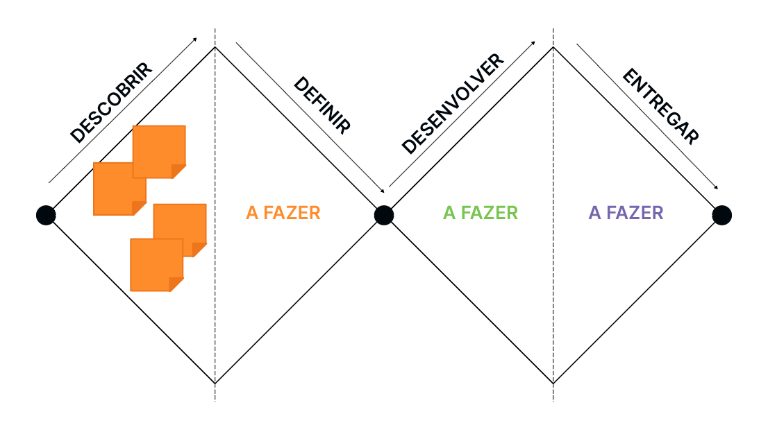
Atividade: Duplo Diamante
Esse desenho serve para orientar o processo de gestão do produto, não se preocupe se não conseguir preencher todas as lacunas neste momento. A ideia é justamente permitir que você tenha uma percepção do todo para que justamente entenda o momento atual e as ações a serem feitas para as próximas etapas. Também esse modelo serve como uma base para o cálculo de tempo e recursos ao longo do processo de desenvolvimento de produtos.

Slide 33
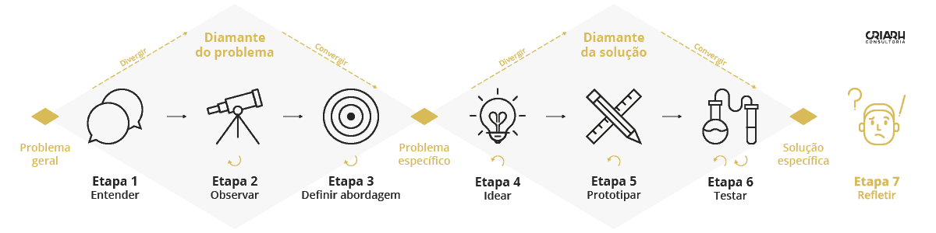
Material extra
Duplo diamante: 4 passos para resolver qualquer problema
Double Diamond: o que aprendi sobre cada etapa desse processo de Design
Porque o Double Diamond não é o suficiente

